Slide 1
D-AP-01-34-01 Ver. 3 ACT. 07/02/2023

Slide 2
ELABORAN EN LA UAT MATERIALES PARA RESTAURAR PIEZAS DE ARQUITECTURA Y ESCULTURA.
EXPEDIENTE por AZAHELJARAMILLO H.
POLIFORUM por DIEGO LOPEZ BERNAL.
Mujeres emprendedoras exponen en la UAT el panel ‘Creciendo Juntas’
CONDOLENCIAS.
Elaboran material para restauración de arquitectura.
Elabora UAT material para restaurar piezas.
ENTRE LINEAS por MIGUEL ANGEL AGUILAR RODRIGUEZ.
5 de abril

Slide 3
Constatan alumnos de la UAT como operan unidades de FGJT.
Elaboran en la UAT materiales para restaurar piezas de arquitectura y escultura.
Elaboran en la UAT materiales para restaurar piezas de arquitectura y escultura.
Elabora UAT materiales para restaurar piezas.

Slide 4
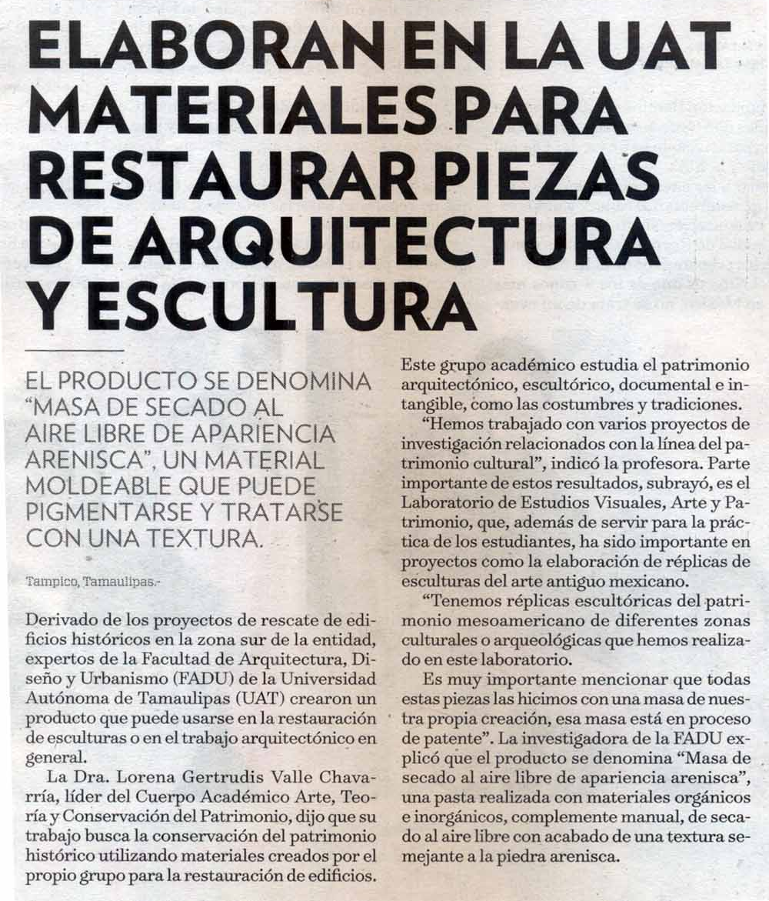

Slide 5
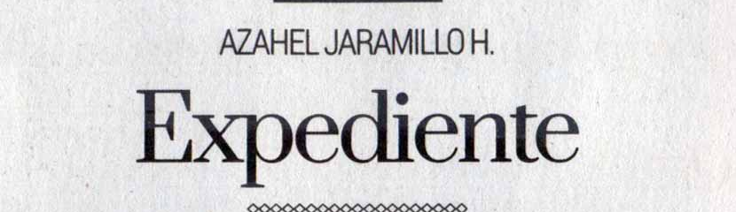
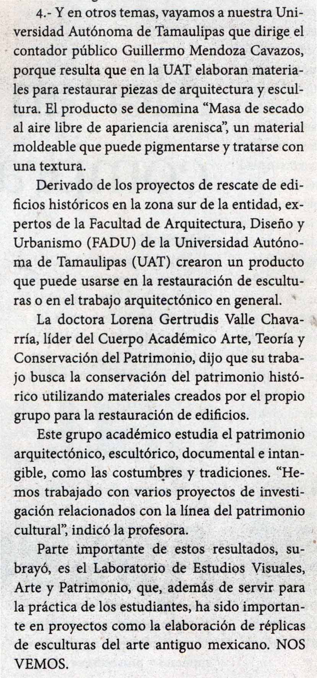

Slide 6
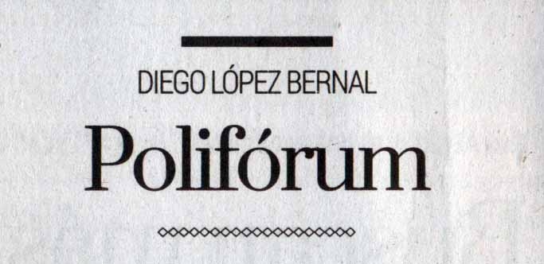
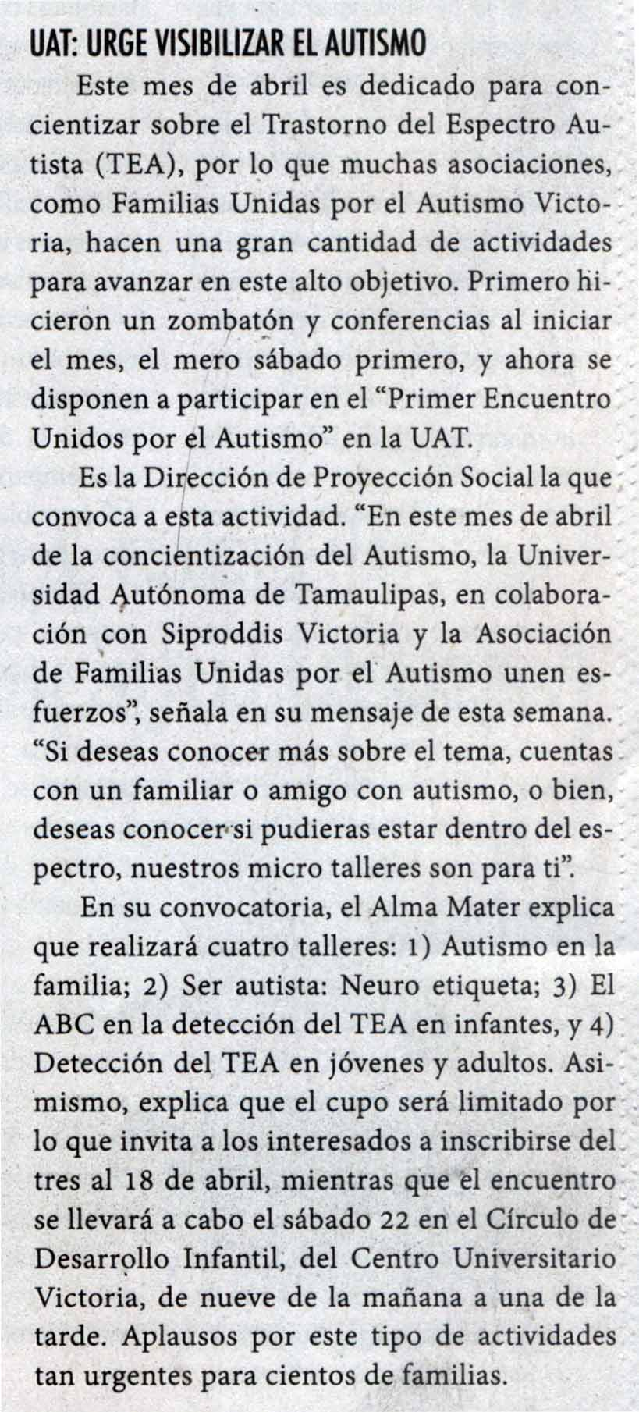

Slide 8
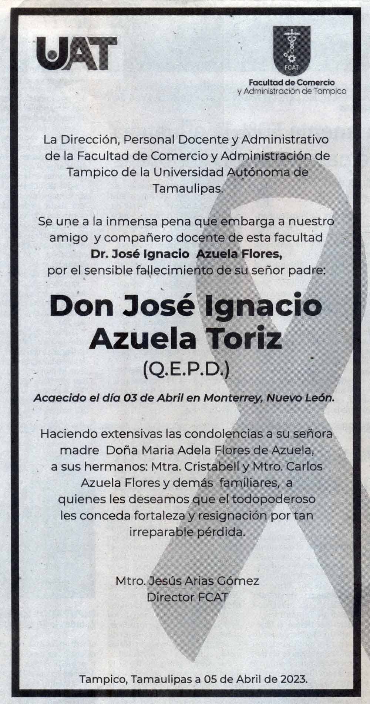

Slide 9
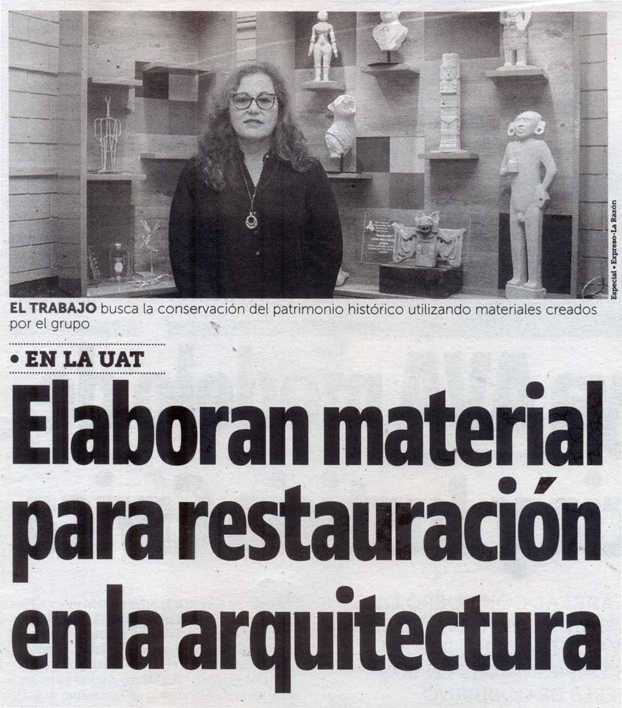
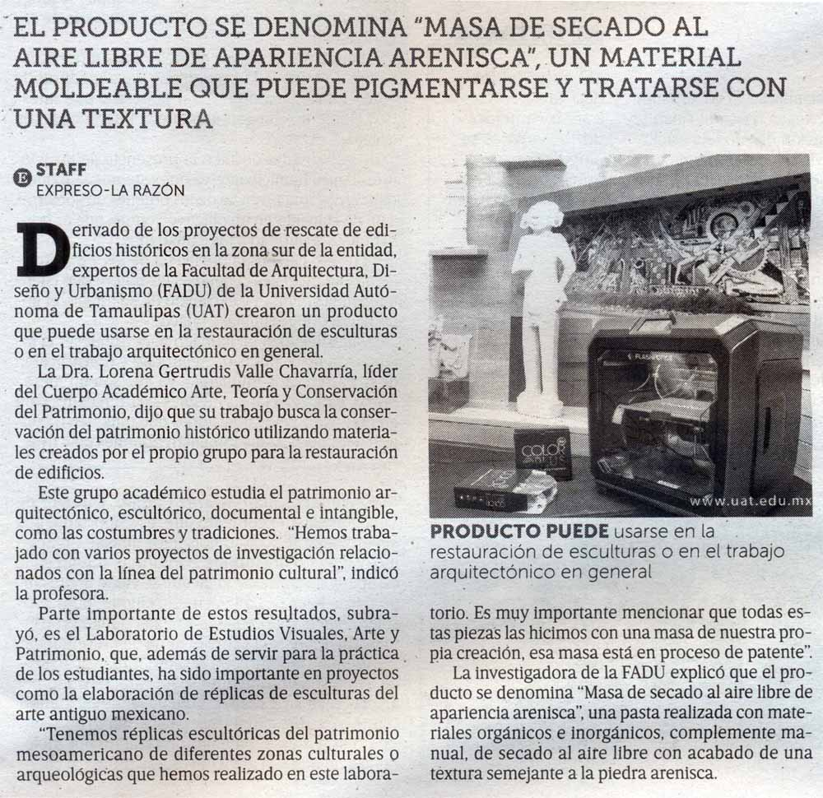

Slide 10
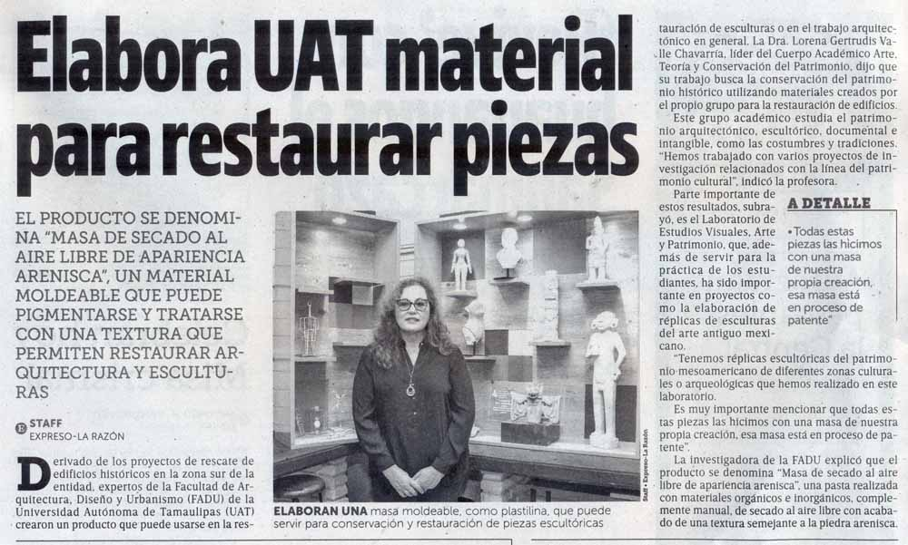

Slide 11
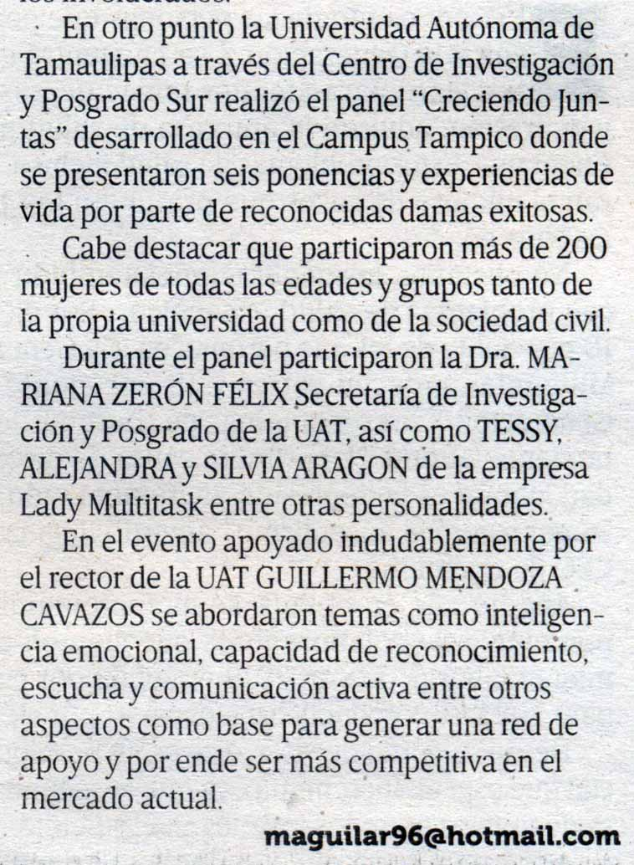

Slide 14
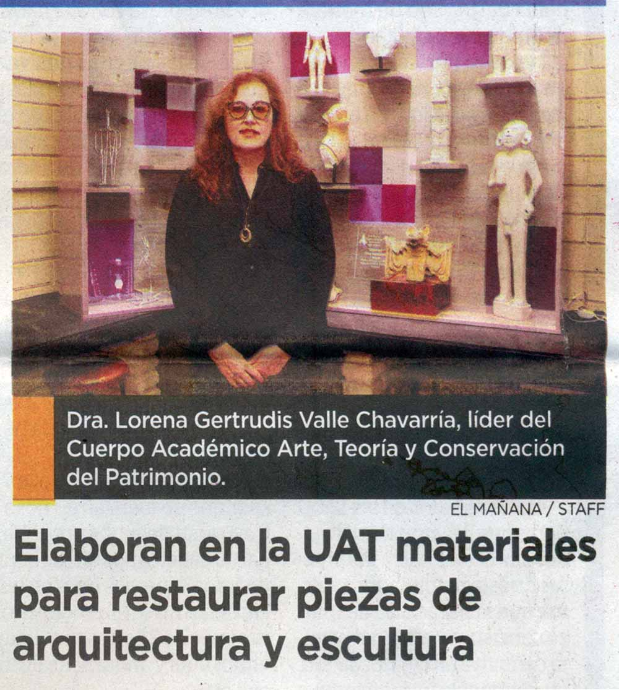
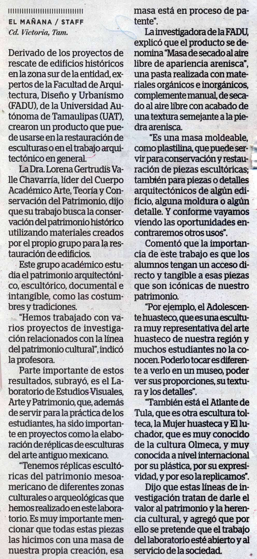

Slide 15
